Slide 1
맛집 추천 시스템
곽민지,김미소

Slide 2
요약
회사가 보유한 레스토랑 예약 및 방문 DB를 바탕으로 적절한 레스토랑을 추천하는 시스템을 만들어내는 프로젝트였습니다.
우선 데이터를 preprocessing하였습니다. 여러개의 data table이 있었고, 이를 의도에 맞게 정리하는 것에 많은 노력이 필요하였습니다. 레스토랑의 정보와 예약 및 방문 정보가 서로 다른 data table에 있었기에 적절하게 join하였고, 어마어마한 data를 보다 더 손쉽게 다루기 위해 특정 지역별, 인기도 순으로 data를 filtering하였습니다.
다음은 모델 구축이었습니다. 저는 추천 시스템에 관련된 학술보고서 및 논문을 참고하여 몇 가지 모델을 구성하였습니다. 그중에서 가장 효과적인 모델은 '협력적 필터링 모델'이었습니다. 이것은 다른 사용자와의 유사도를 계산해낸 뒤 그 유사도를 가중치로 계산하여 특정 레스토랑에 대한 어떤 사용자의 선호도를 예측해내는 계산 엔진입니다. 즉, 내가 선호하는 레스토랑을 선호하므로 나와 유사하다고 할 수 있는 다른 사용자들이 선호하는 레스토랑을 나에게 추천하는 것입니다. 이 방법 외에도 선호하는 레스토랑의 유형을 파악하여 새롭게 구성한 데이터를 바탕으로 '컨텐츠 기반 모델'을 접목하여 부족한 데이터를 보충함으로써 하이브리드 모델을 만들어냈습니다. 그 외에도 Kmeans clustering, random forest 등 데이터 마이닝 기법을 적용하여 추천 모델을 완성하였습니다.
(14/15)
Notes:
이것이 저희의 중간 결과 추천 모형입니다
웹 형식으로 되어 있고 맛집 검색 버튼을 누르면
추천하는 맛집의 목록이 뜨는 동시에 네이버 지도 위에 위치가 나타나는 형식입니다.
여러 옵션을 조정할 수 있는데
기존 회원의 경우 데이터베이스에 저장된 사용자 id 중에 하나를 선택하도록 되어있습니다
해당 사용자 id가 전에 방문하였던 맛집 내역들을 기반으로 추천이 이루어지게 됩니다
신규 회원의 경우 방문했던 맛집 내역이 없으므로 단순 인기 순으로 추천이 이루어지게 됩니다
식당 필터 버튼을 누르면 오른쪽과 같이 다양한 식당 업종 별로 필터링해서 추천을 받을 수 있습니다.

Slide 3
요약
마지막으로는 웹형식으로 시각화를 구현하였습니다. 정식으로 웹 개발을 배운 적은 없었기 때문에 혼자 힘으로 독학하였습니다. html, css 언어를 통해 화면을 구성하였고 지도 api와 javascript를 끼얹어서 지도 위에 추천 레스토랑을 표시하는 기능을 구현하였습니다. 이렇게 구성한 화면을 database와 연동하기 위해 python 언어와 flask 라이브러리로 프로그램을 코딩하였습니다. 그 결과 특정 사용자가 자신의 구매 내역 및 지신이 선택한 선호 옵션을 가지고 자유롭게 레스토랑을 검색하고 추천받을 수 있게 하였습니다.
웹 형식으로 되어 있고 맛집 검색 버튼을 누르면 추천하는 맛집의 목록이 뜨는 동시에 네이버 지도 위에 위치가 나타나는 형식입니다. 여러 옵션을 조정할 수 있는데 기존 회원의 경우 데이터베이스에 저장된 사용자 id 중에 하나를 선택하도록 되어있습니다 해당 사용자 id가 전에 방문하였던 맛집 내역들을 기반으로 추천이 이루어지게 됩니다 신규 회원의 경우 방문했던 맛집 내역이 없으므로 단순 인기 순으로 추천이 이루어지게 됩니다 식당 필터 버튼을 누르면 오른쪽과 같이 다양한 식당 업종 별로 필터링해서 추천을 받을 수 있습니다.
(14/15)
Notes:
이것이 저희의 중간 결과 추천 모형입니다
웹 형식으로 되어 있고 맛집 검색 버튼을 누르면
추천하는 맛집의 목록이 뜨는 동시에 네이버 지도 위에 위치가 나타나는 형식입니다.
여러 옵션을 조정할 수 있는데
기존 회원의 경우 데이터베이스에 저장된 사용자 id 중에 하나를 선택하도록 되어있습니다
해당 사용자 id가 전에 방문하였던 맛집 내역들을 기반으로 추천이 이루어지게 됩니다
신규 회원의 경우 방문했던 맛집 내역이 없으므로 단순 인기 순으로 추천이 이루어지게 됩니다
식당 필터 버튼을 누르면 오른쪽과 같이 다양한 식당 업종 별로 필터링해서 추천을 받을 수 있습니다.

Slide 4

2
프로젝트 목표
네이버 지도 검색에 업체를
등록할 수 있는 서비스
업체를 예약할 수 있는 서비스
최종목표 :
“당신만을 위한 예약 하기 좋은 맛집 추천”
목표 : 다양한 알고리즘을 적용하여 예측의 정확도 향상, 추천 리스트 평가
(5/15)
Notes:
"네이버 플레이스"는 지도 검색에 업체를 등록할 수 있는 서비스로서,
"네이버 예약 " 서비스와 함께 사용 되며 언제나 음식점을 예약 할수 있는 편리한 서비스입니다.
예약을 한 기록을 통해서
기존의 회원 또는 신규의 회원에게
“당신만을 위한 예약 하기 좋은 맛집”을 추천해주기 위해
이번 프로젝트를 진행 하였습니다.

Slide 5



3
데이터
1 . 식당에 예약을 한 데이터
2 . 식당에 전화를 건 데이터
3. 업체 정보
약 300만 건의 예약
약 400만 건의 전화
약 3만 개의 업체
(6/15)
이미지 출처 : Flaticon

Slide 6


3
데이터
4. 성별, 연령의 데모 데이터
5. 사용자의 검색 데이터.
약 80만 명의
성별/나이 데이터
약 80만 명의
상위 10,000개 검색어 데이터
(7/15)
이미지 출처 : Flaticon

Slide 7
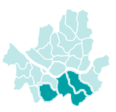


2
데이터 전처리
1
지역 샘플링
2
중복 제거
3
예약 3회 이상 사용자
Toy 모델 빌드를 위해
서초구 , 강남구
관악구 지역 사용
같은 사람, 같은 업체,
같은 날짜인 경우
하나로 처리
아주 적은 예약을 한
사용자 제거
(8/15)
이미지 출처 : Flaticon
 | 업체1 | 업체2 | 업체3
사용자1 | 5 | 0 | 2
사용자2 | 0 | 2 | 1
사용자3 | 1 | 1 | 3
 | 사용자1 | 사용자2 | 사용자3
사용자1 | 1 | ….. | ….
사용자2 | ….. | 1 | …..
사용자3 | …… | ….. | 1
사용자id | 업체id | 빈도수
 |  | 10
 |  | 2
펼치기
코사인
유사도
(3/8)
이미지 출처 : Flaticon
Notes:
이렇게 받은 데이터들은 이런 식으로 전처리를 하였는데요
우선 저희는 데모 구현을 위해 지역을 좁혔습니다.
전국 단위에서 서울특별시 서초,강남,관악에 한정시켰습니다
본 모델은 전국 단위에서도 적용할 수 있으나, 데모 구현을 위한 편의를 위해 지역을 좁힌 것입니다.
두번째로는 동일 인이 동일 업체에 같은 날 여러 번 예약한 기록은 중복으로 간주하여 1개로 줄였으며
2건 이하의 예약을 한 사용자는 학습 데이터에서 제외하였습니다.

Slide 8






3
기본 알고리즘 : CF (협업 필터링)
아이템 기반의 협업 필터링
음식점 예약
예약 기록의 유사도를
반영하여 음식점을 추천
음식점 예약
음식점 예약
(9/15)
이미지 출처 : Flaticon
Notes:
협업 필터링 알고리즘은 추천 시스템에서 가장 흔히 사용되는 알고리즘이다
공통 고객이 많으면 비슷한 식당이고, 공통 고객이 적으면 차이가 큰 식당이다
내가 자주 간 식당과 비슷한 식당을 추천해주는 것이 협업 필터링의 원리
식당간의 비슷한 정도는 코사인 유사도 척도를 활용한다.
간단한 예시를 보자면
햄버거집을 방문한 A와 C는 모두 치킨집도 방문하였다.
즉, 햄버거집과 치킨집은 공통 고객을 둘이나 갖기 때문에
햄버거집과 치킨집은 유사한 식당이라고 볼수 있다는 것임다

Slide 9
3
기본 알고리즘 : CF (협업 필터링)
사용자 | 업체 | 빈도수
미소 | 업체A | 5
미소 | 업체B | 2
민지 | 업체C | 1
민지 | 업체B | 2
사용자-빈도수 Pivot Table
 | 업체A | 업체B | 업체C
미소 | 5 | 2 | 0
민지 | 0 | 2 | 1
소민 | 1 | 1 | 3
업체
사용자
사용자-빈도수 Table
(10/15)
코사인
유사도
Notes:
우선 우리는 앞서 전처리한 예약 및 클릭 기록의 레코드 수를 카운트해서
사용자 – 식당 사이의 빈도수를 나타내는 테이블을 만들었습니다

Slide 10
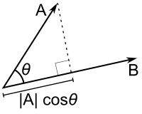
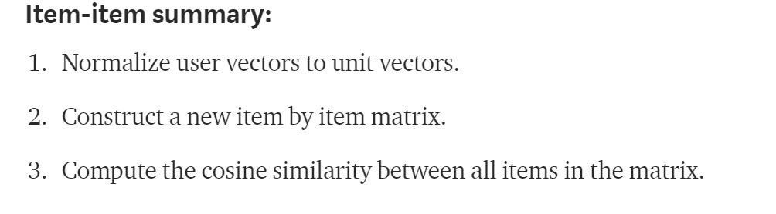
3
기본 알고리즘 : CF (협업 필터링)
음식점-음식점 유사도 Table
사용자-빈도수 Pivot Table
 | 업체A | 업체B | 업체C
업체A | 1 | 0.001 | 0.027
업체B | 0.001 | 1 | 0.013
업체C | 0.027 | 0.013 | 1
A = [ 5 0 1 ]
B = [ 2 2 1 ]
 | 업체A | 업체B | 업체C
미소 | 5 | 2 | 0
민지 | 0 | 2 | 1
소민 | 1 | 1 | 3
업체
사용자
(11/15)
이미지 출처 : Total Data Science BLOG
Notes:
이 테이블의 컬럼은 식당, 행은 사용자를 나타내는데
각 식당 컬럼을 각각의 벡터로 간주하여 서로 다른 식당 간의 유사도를 측정하는 것이다

Slide 11

3
기본 알고리즘 : CF (협업 필터링)
목표
미소가
C음식점을
몇 번 갈 건지추정하기
음식점-음식점 유사도 테이블
업체C는 업체A,업체B와 얼마나 유사한가
사용자-빈도수 Pivot Table
미소는 업체A와 업체B를 얼마나 선호했는가
 | 업체A | 업체B | 업체C
미소 | 5번 | 1번 | ?번
 | 업체 A | 업체 B | 업체 C
업체 A | 1 | 0.001 | 0.4
업체 B | 0.001 | 1 | 0.013
업체 C | 0.4 | 0.013 | 1
5번 * 0.4 +
1번 * 0.013
1)
= 숫자 로 예측.
0.4+0.013
2)
위와 같은 방식으로 모든 음식점에 대한 추정 값을 구하고
값이 높은 N개의 음식점 추천
(12/15)
Notes:
이렇게 구한 유사도는 가중치로 활용됩니다
오른쪽 유사도 테이블을 보면
식당 A와 식당 C는 매우 유사한데 반해
식당 B와 식당 C는 별로 비슷하지 않다
이것을 반영하여 식당A와 식당B만을 방문해본 미소가 식당 C를 얼마나 선호할지를 예측할 수 있다
이런 식으로 가본 적 없는 식당에 대한 선호도를 예측할 수 있고
그 순위에 따라 추천을 해주는 것입니다

Slide 12
3
기본 알고리즘 : CF (협업 필터링)
목표
미소가
C음식점을
몇 번 갈 건지추정하기
음식점-음식점 유사도 테이블
업체C는 업체A,업체B와 얼마나 유사한가
사용자-빈도수 Pivot Table
미소는 업체A와 업체B를 얼마나 선호했는가
 | 업체A | 업체B | 업체C
미소 | 5번 | 1번 | 4.87번
 | 업체 A | 업체 B | 업체 C
업체 A | 1 | 0.001 | 0.4
업체 B | 0.001 | 1 | 0.013
업체 C | 0.4 | 0.013 | 1
5번 * 0.4 +
1번 * 0.013
1)
= 4.87 로 예측.
0.4+0.013
2)
위와 같은 방식으로 모든 음식점에 대한 추정 값을 구하고
값이 높은 N개의 음식점 추천
(13/15)
Notes:
이렇게 구한 유사도는 가중치로 활용됩니다
오른쪽 유사도 테이블을 보면
식당 A와 식당 C는 매우 유사한데 반해
식당 B와 식당 C는 별로 비슷하지 않다
이것을 반영하여 식당A와 식당B만을 방문해본 미소가 식당 C를 얼마나 선호할지를 예측할 수 있다
이런 식으로 가본 적 없는 식당에 대한 선호도를 예측할 수 있고
그 순위에 따라 추천을 해주는 것입니다

Slide 13
4
성능 평가 지표
옳게 추천한 아이템 수
Recall (재현율) =
고객이 실제로 구매한 아이템 수
Recall at top 20 – 추천 리스트 평가지표
(2) N= 20
-데이터 의 Sparsity고려
-실제 추천 서비스 제공 시에 사용자에게 노출되는 상위 아이템만을 평가
(1) Precison이 아닌 Recall 채택
고객이 실제구매한 아이템 로 수에 더 가중치를 주기 위함
* Precison : 옳게 추천한 아이템 수 / 추천한 아이템 수
(10/15)
Notes:
일단 우리의 추천시스템의 평가지표는 Recall at top 20 을 사용했습니다.
이는 옳게 추천한 아이템 수 / 고객이 실제로 구매한 아이템 수 입니다.
(1) Precison이 아닌 Recall 채택
Precison : 옳게 추천한 아이템 수 / 추천한 아이템수 이기 때문에
고객이 실제구매한 아이템 로 수에 더 가중치를 주기 위함 입니다.
(2) N= 20
-데이터 의 Sparsity고려 하여 개수를 3,5 가 아닌 20으로 설정하였도,
-실제 추천 서비스 제공 시에 사용자에게 노출되는 상위 아이템만을 평가하는 것이 중요할 것이라 판단했기 때문입니다.

Slide 14
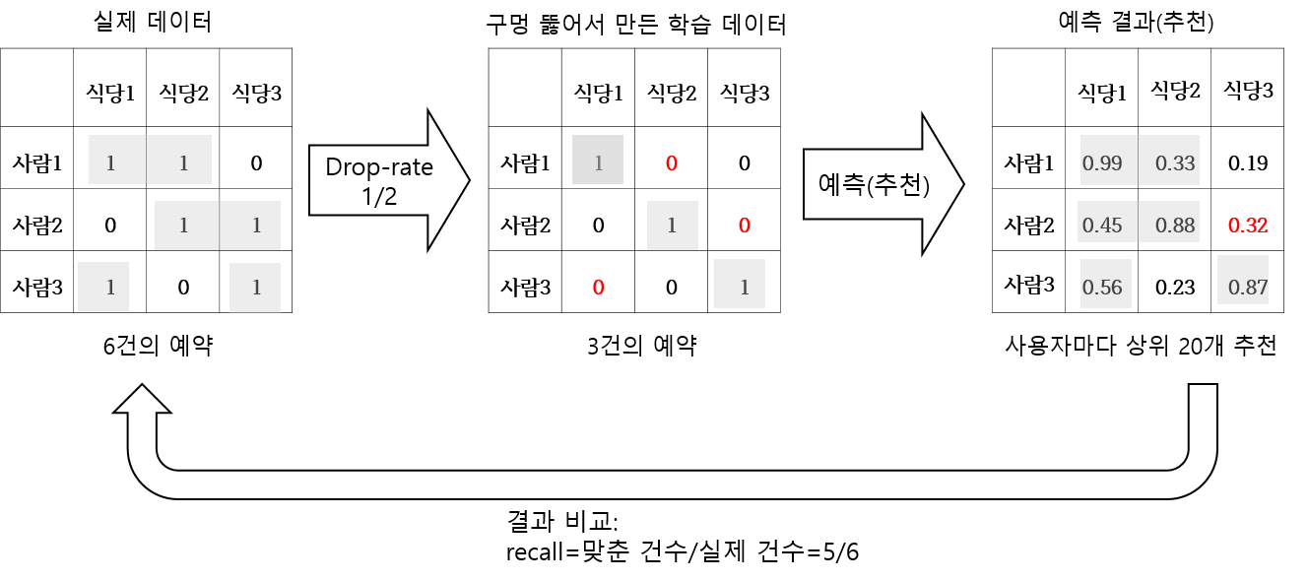
4
실험 설계
(10/15)
CF 예약/전화 빈도(1~5)를
반영한 추천
->
빈도 수 에서
binary(0/1) 로 변환
->
item-item 유사도 실험
( 코사인, 유클리드 , 자카드 )
->
고객 클러스터링 사용
-> 컨텐츠 기반 모델을 접목
-> Random Forest
Notes:
우리는 성능 평가를 위해 다음과 같은 평가 방법을 사용하여 모델을 점진적으로 개선해 나갔습니다.
가장 왼쪽 테이블은 실제 예약 내역 데이터를 정리해 놓은 것입니다.
1인 것은 예약했음을, 0인 것은 예약 하지 않았음을 나타냅니다.
그런데 이 테이블에서 1인 것 중 일부를 랜덤으로 뽑아서 0으로 만들었습니다.
이렇게 구멍을 뚫은 예약 내역 데이터를 활용해서 추천을 실시하고 이 추천 결과가 당초 실제 예약 여부를 맞추었는지 측정하였습니다.
다시 설명해 드리자면,
랜덤으로 삭제된 예약 내역을 가지고 추천을 실시하여 삭제된 실제 예약 여부를 맞추는 정도에 따라 모델이 얼마나 추천을 잘 해주었는지 보는 것입니다.

Slide 15
5
실험 결과
성능 평가 결과
성능 평가 결과
 | 채택
데이터 전처리 방식 | 예약했으면 1 예약하지 않으면 0
사용 알고리즘 | 사용자 기반 협업 필터링
유사도 계산 방식 | 자카드 유사도
 | 식당1 | 식당2 | 식당3
사람1 | 1 | 1 | 1
사람2 | 1 | 0 | 0
사람3 | 1 | 0 | 1
고객 클러스터링 사용
컨텐츠 기반 모델을 접목
Random Forest
Recall = 0.3016
(10/15)
Notes:
다양한 모델을 시도하여 성능을 평가를 해본 결과 아래와 같은 방식을 사용했을때 가장 좋은 정확도를 보여주었습니다.
우선 데이터 전처리 방식의 경우
실제 빈도 수를 가지고 추천을 하는 것과 예약 했는지의 여부만을 가지고 추천하는 것을 비교해본 결과
예약 했는지의 여부만을 가지고 추천한 것이 더 좋은 성능을 보여주었음을 확인하였습니다.

Slide 16
5
실험 결과
성능 평가 결과
성능 평가 결과
 | 채택
데이터 전처리 방식 | 예약했으면 1 예약하지 않으면 0
사용 알고리즘 | 사용자 기반 협업 필터링
유사도 계산 방식 | 자카드 유사도
고객 클러스터링 사용
취향이 비슷한 다른 사용자가 선호하는 아이템을 추천.
컨텐츠 기반 모델을 접목
Random Forest
Recall = 0.3016
(10/15)
Notes:
다음으로 사용 알고리즘은 사용자 기반 협업 필터링을 사용하기로 결정하였습니다.
이 방식은 취향이 비슷한 다른 사용자를 선정하여 그들이 선호하는 아이템을 추천하는 방식인데
앞서 이미 소개한 바 있습니다.
간략히 요약하자면 다른 사용자 간의 유사도를 측정하여 그 유사도와 비례하는 점수를 매겨서 점수 순으로 추천을 해주는 것입니다.

Slide 17
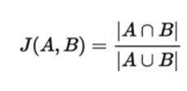
5
실험 결과
성능 평가 결과
성능 평가 결과
 | 채택
데이터 전처리 방식 | 예약했으면 1 예약하지 않으면 0
사용 알고리즘 | 사용자 기반 협업 필터링
유사도 계산 방식 | 자카드 유사도
고객 클러스터링 사용
컨텐츠 기반 모델을 접목
코사인 유사도,
유클리드 유사도에 비해
높은 성능을 보여줌
Random Forest
Recall = 0.3016
(10/15)
Notes:
협업 필터링 추천을 하기 위해서는 서로 다른 사용자 간 유사도를 계산해야만 하는데,
이렇게 유사도를 계산하는 방식에는 다양한 방법이 있습니다.
평가도 측정 결과 자카드 유사도가 본 추천 시스템에서는 코사인 유사도나 유클리드 유사도 계산법에 비해서 가장 높은 정확도를 보였습니다.
그 결과 recall 값은 약 0.30으로 측정되었습니다.

Slide 18
5
실험 결과
단순 협업 필터링의 한계
두 고객이 모두 구매를 한 상품에 대해서만
유사도를 구할 수 있어 추천 정확성을 낮출 우려
K-means 클러스터링으로
가까운 이웃 집단을 찾아 추천 시행
성능 평가 결과
단순 협업 필터링 결과
전체 사용자 협업 필터링 (클러스터 5 사용자) 0 더 리버사이드 호텔 더가든키친 1 오레노 강남역점 2 울프강 스테이크하우스 3 몽중헌 4 빕스 도곡역점 5 아웃백 도곡점 | 전체 사용자 협업 필터링 (클러스터 12 사용자) 0 더 리버사이드 호텔 더가든키친 1 오레노 강남역점 2 울프강 스테이크하우스 3 몽중헌 4 빕스 도곡역점 5 아웃백 도곡점
고객 클러스터링 사용
컨텐츠 기반 모델을 접목
고객 클러스터링 결과
Random Forest
클러스터5 협업 필터링 (클러스터 5 사용자) 0 도쿄등심 선릉 스카이라운지 1 일일향2호점(논현점) 2 도쿄등심트리플 청담점[1] 3 마코토 4 수담 한정식 5 투뿔등심 가로수길점9 | 클러스터 12 협업 필터링 (클러스터 12 사용자) 0 페어링룸 1 스시선수 2 스시코우지 3 스시초희 4 우오 5 몽중헌
(10/15)
Notes:
그런데 단순 협업 필터링의 경우 두 고객이 모두 구매를 한 상품에 대해서만 유사도를 구하게 되므로
추천 정확성을 낮출 우려가 있었습니다.
아래를 보시면 서로 다른 이용자임에도 불구하고 추천받은 식당에 차이가 없음을 알 수 있습니다.
이 문제를 개선하기 위해
유사한 사용자끼리 미리 묶어서 군집화를 시킨 후
이렇게 묶은 유사한 이웃들끼리 추천을 하였습니다.
고객 클러스터링의 결과
단순 협업 필터링에 비해 더 차별화된 추천이 이루어졌습니다.
단순 협업 필터링의 경우 그저 인기 많은 식당 순으로 추천이 이루어진 것과는 다르게
고기집 위주 추천 또는 일식집 위주 추천과 같이 속한 클러스터에 따라 특색 있는 추천이 이루어질 수 있었습니다.

Slide 19
4
실험 결과
5
K- means 클러스터링 후
거대 클러스터 문제 발생
원인 : 높은 sparsity로 인함
클러스터1 | 0.6789 | 클러스터7 | 0.6790
클러스터2 | 0.6939 | 클러스터8 | 0.6658
클러스터3 | 0.6701 | 클러스터9 | 0.6534
클러스터4 | 0.6746 | 클러스터10 | 0.6626
클러스터5 | 0.7925 | 클러스터11 | 0.6778
클러스터6 | 0.7964 | 클러스터12 | 0.7187
클러스터0 | 0.2659 | 평균 | 0.6638
18000명의 사용자가 하나의 클러스터 0에 쏠림
9000명은 고루 분포
거대 클러스터 문제 발생
(10/15)
Notes:
평가 척도 측정 결과 역시 큰 개선을 보여주어 약 0.30이던 recall은 약 0.66으로 크게 증가하였습니다.
그러나 여전히 남아있는 문제가 있었는데, 예약 정보가 충분하지 않은 많은 사용자들은 애매한 거대 클러스터에 속하게 되고
이들 집단에 대해서는 추천이 잘 작동하지 않는다는 것이었습니다.

Slide 20
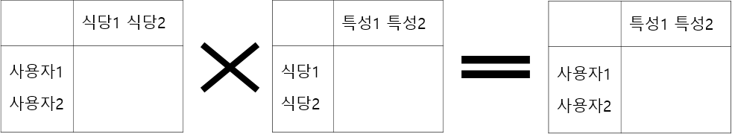
5
실험 결과
feature들을 선별하여
아이템 - feature 매트릭스
Sparse한 사용자
-> 식당의 feature 데이터를 활용(주요 메뉴, 토픽, 분위기, 테마 등)
 | 갈비 초밥 f3 f4 f5
식당1 식당2 식당3 | 0 1 0 0 0 1 1 1 0 1 0 1 1 1 1
성능 평가 결과
식당이름 | feature
식당A | 한정식 튀김 불고기 점심특선
식당B | 샐러드바 신선한 디저트 초밥
고객 클러스터링 사용
컨텐츠 기반 모델을 접목
Random Forest
사용자- feature의 매트릭스가 도출된다(사용자가 어떤 feature의 식당을 주로 이용했는지)
Notes:
예약 내역이 너무 적거나 예약 내역이 아예 없는 신규 사용자에 대해서
추천을 하기 위해
콘텐츠 기반 추천 시스템을 접목하였습니다.
저희는 예약 내역 외에도 각 식당이 어떤 특징을 가졌는지의 업체 데이터를 가지고 있었는데요
예약 내역과 이 특징 매트릭스를 내적함으로써 사용자가 어떤 특징을 가진 식당을 선호하는지의 매트릭스를 만들 수 있습니다.

Slide 21
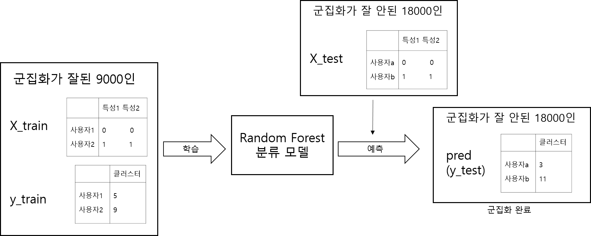
5
실험 결과
18000명을 재분류(9000명의 K means 클러스터링 수행결과 기준)
성능 평가 결과
고객 클러스터링 사용
컨텐츠 기반 모델을 접목
Random Forest
(10/15)
Notes:
여태까지 부족한 예약 내역으로 인해 분류가 잘 안되던 사용자도
갈비, 초밥 등의 식당 특성을 활용하여 재 분류하였습니다.
소 클러스터에 속해있던 사용자가 선호한 식당 특성과 군집 이름을 분류 모델에 학습시킨 후
거대 클러스터에 속한 사용자를 분류 모델로 통해 다시 분류하였습니다.
그 결과 모든 사용자에 대한 recall값 이 0.70 정도로 크게 개선되었습니다.

Slide 22
군집
군집화
군집
협업 필터링
Dense한
사용자
군집
컨텐츠
학습
군집
거리, 시간
상황 정보
사후 필터링
Sparse한
사용자
컨텐츠
Random Forest
분류 모델
군집
추천
분류
군집

Slide 23
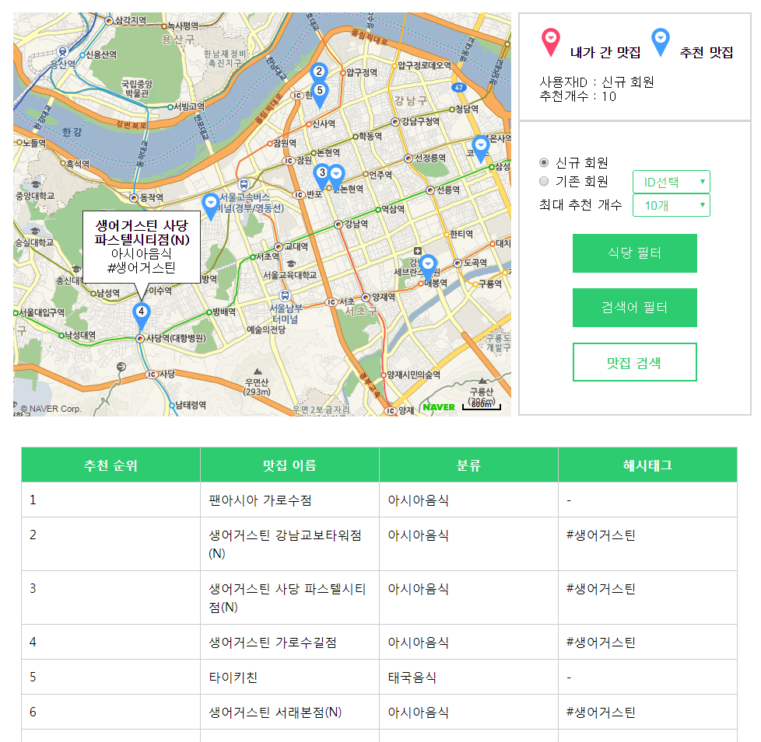
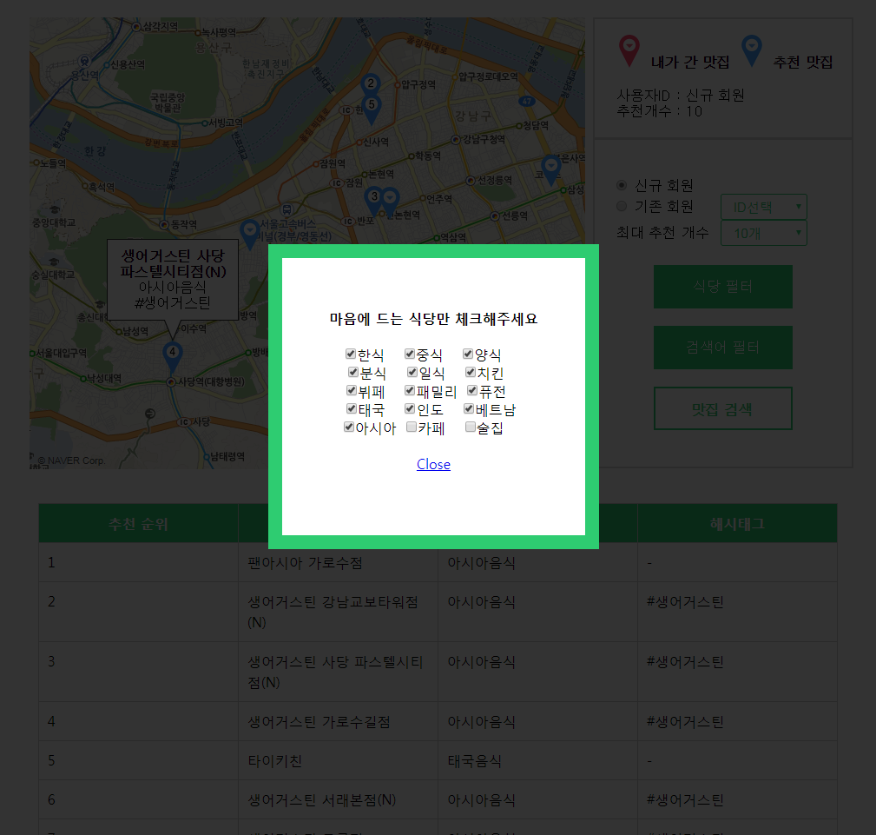
4
시연
(14/15)
Notes:
이것이 저희의 중간 결과 추천 모형입니다
웹 형식으로 되어 있고 맛집 검색 버튼을 누르면
추천하는 맛집의 목록이 뜨는 동시에 네이버 지도 위에 위치가 나타나는 형식입니다.
여러 옵션을 조정할 수 있는데
기존 회원의 경우 데이터베이스에 저장된 사용자 id 중에 하나를 선택하도록 되어있습니다
해당 사용자 id가 전에 방문하였던 맛집 내역들을 기반으로 추천이 이루어지게 됩니다
신규 회원의 경우 방문했던 맛집 내역이 없으므로 단순 인기 순으로 추천이 이루어지게 됩니다
식당 필터 버튼을 누르면 오른쪽과 같이 다양한 식당 업종 별로 필터링해서 추천을 받을 수 있습니다.

Slide 24
4
시연
웹 형식으로 되어 있고 맛집 검색 버튼을 누르면
추천하는 맛집의 목록이 뜨는 동시에 네이버 지도 위에 위치가 나타나는 형식입니다.
여러 옵션을 조정할 수 있는데
기존 회원의 경우 데이터베이스에 저장된 사용자 id 중에 하나를 선택하도록 되어있습니다
해당 사용자 id가 전에 방문하였던 맛집 내역들을 기반으로 추천이 이루어지게 됩니다
신규 회원의 경우 방문했던 맛집 내역이 없으므로 단순 인기 순으로 추천이 이루어지게 됩니다
식당 필터 버튼을 누르면 오른쪽과 같이 다양한 식당 업종 별로 필터링해서 추천을 받을 수 있습니다.
(14/15)
Notes:
이것이 저희의 중간 결과 추천 모형입니다
웹 형식으로 되어 있고 맛집 검색 버튼을 누르면
추천하는 맛집의 목록이 뜨는 동시에 네이버 지도 위에 위치가 나타나는 형식입니다.
여러 옵션을 조정할 수 있는데
기존 회원의 경우 데이터베이스에 저장된 사용자 id 중에 하나를 선택하도록 되어있습니다
해당 사용자 id가 전에 방문하였던 맛집 내역들을 기반으로 추천이 이루어지게 됩니다
신규 회원의 경우 방문했던 맛집 내역이 없으므로 단순 인기 순으로 추천이 이루어지게 됩니다
식당 필터 버튼을 누르면 오른쪽과 같이 다양한 식당 업종 별로 필터링해서 추천을 받을 수 있습니다.

